Slide 1
МКУК «Детская библиотека»
Старощербиновского сельского поселения
Тайна имени твоего
Час знакомства

Slide 2
Имена, имена, имена –
В нашей речи звучат не случайно:
Как загадочна эта страна –
Так и имя – загадка и тайна

Slide 3
Каждый человек хотя бы раз в жизни задаёт себе такой вопрос: «Почему же меня назвали именно так, а не иначе?»
Как назвать ребёнка? задают вопрос будущие родители. Эта тема актуальна во все времена.

Slide 4
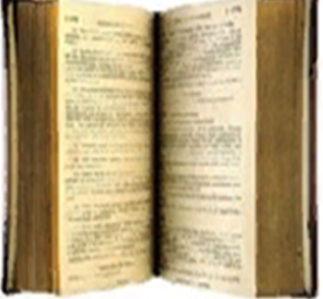
Имя - личное название человека,
даваемое ему при рождении.
Это слово произошло от слова
«имать», что значит брать.

Slide 5
Имена людей - часть истории народа.
В них отражаются быт, верования, чаяния,
фантазия и художественное творчество
народов, их исторические контакты.

Slide 10
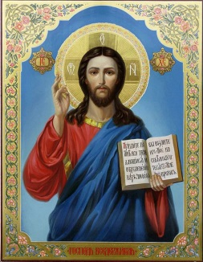
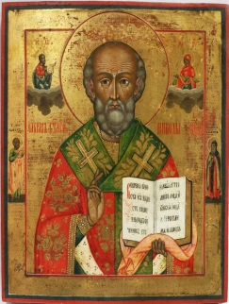
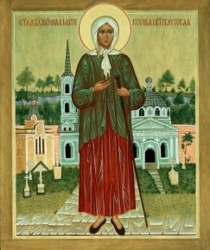
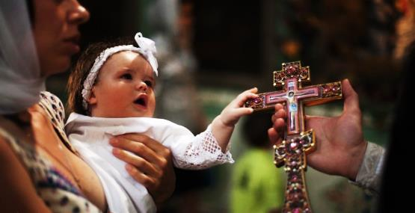
Имя человеку давали в момент крещения. Человек который проходит обряд крещения, входит в воду без имени, а священник в это время молитвой отгоняет тёмные силы и призывает силы Света взять человека под свою опеку и называет имя, по которому те узнают его.
Со дня крещения святой, имя которого выбрано для наречения, становится заступником юного христианина,
а тот должен в своей жизни следовать
своему небесному покровителю.

Slide 11
Имя сопровождает человека на протяжении всей жизни. С именем маленький человек приходит в этот мир, с именем он проходит по жизни, встречает взлёты и падения.

Slide 13
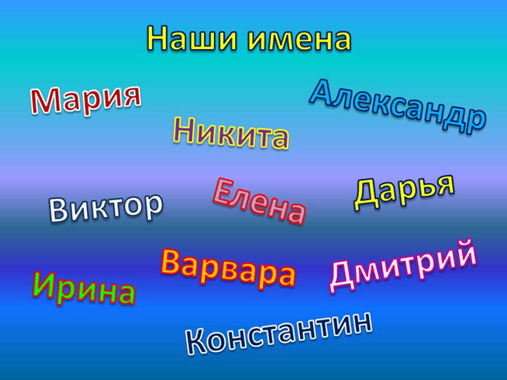

Slide 14
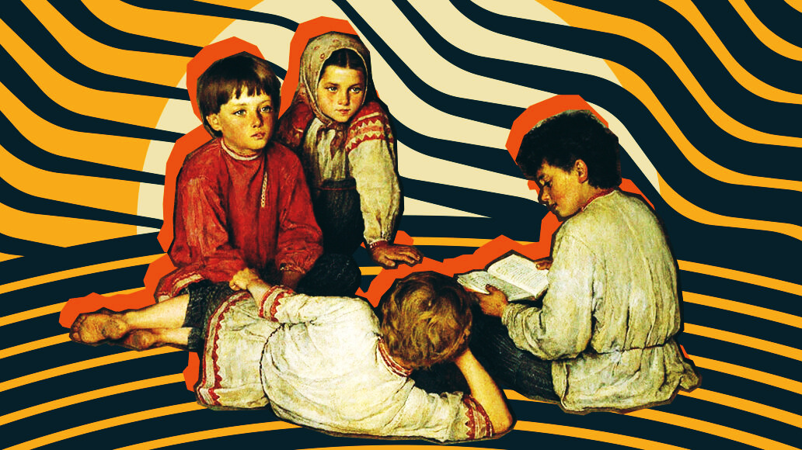
Также происходит возврат устаревших имён. Например: Евдокия, Аксинья, Егор, Фёдор.

Slide 16
Любое имя – официальное или уменьшительное, несёт в себе определённый запас энергии и информацию о своём носителе. В имени изначально закладывается вся наша жизненная программа. Нас назовут громким и властным именем – мы станем сильными и уверенными в себе людьми, нам дадут безликое и ничего не означающее имя – мы так и никем в жизни не станем. Именно поэтому, выбирая имя своему ребёнку, необходимо быть очень внимательными. И, прежде чем, назвать своего малыша нужно поинтересоваться значением этого имени.

Slide 17
Имя откладывает свой отпечаток на человека, но какие бы имена мы не носили , что бы ни предопределяли нам они, мы всегда остаёмся хозяевами нашей судьбы. Только от нас зависит какой след оставит наше имя на земле.
«Не имя красит человека, а человек имя.»

